Slide 1


Игровая концепция культуры Й. Хейзинги
Автор презентации: Presentacium.ru

Slide 2

Введение
В презентации мы рассмотрим концепцию культуры Йохана Хейзинги, основные понятия его теории и игровые элементы в культуре. Обсудим сравнительный анализ игровых форм, функции игры и их влияние на различные социальные институты. Также проанализируем историческое развитие игровых форм и игровые аспекты ритуалов, виды игровых практик и современные тенденции.

Slide 3

Основные понятия концепции
1
2
Игровая концепция культуры Й.
Хейзинги основана на идее, что игра является первичной формой деятельности человека, имеющей место уже в архаических культурах. По мнению учёного, игра занимает важное место в жизни общества, охватывая различные сферы — от ритуальных практик до искусства и спорта, в которых насчитывается более ста видов. Игра, по Хейзинге, определяет культурный контекст, структурируя поведение людей и формируя социальные связи, и является неотъемлемой частью человеческого бытия на протяжении всей истории развития культуры.

Slide 4

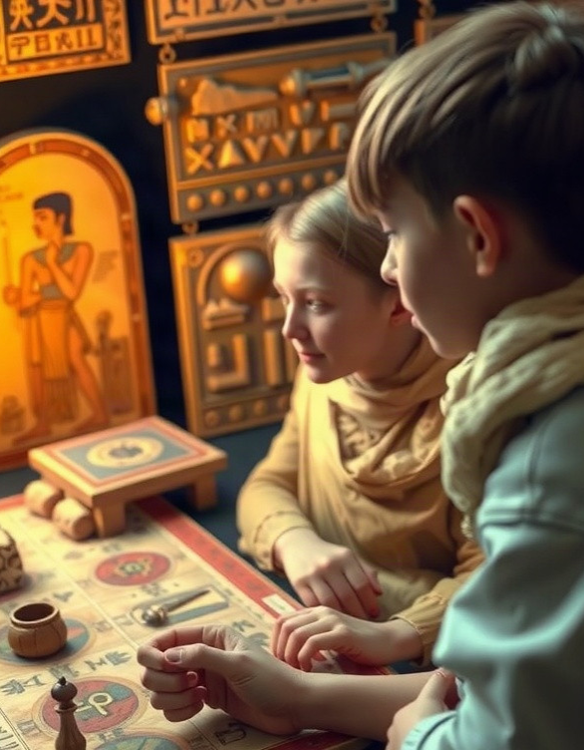
Игровые элементы в культуре
Игры как форма культуры существовали на протяжении всей истории человечества. Например, в Древнем Египте археологи обнаружили более 200 игр, датируемых 3500 годом до нашей эры. В современном мире, по данным ЮНЕСКО, около 80% подростков по всему миру вовлечены в различные формы игровой культуры, включая видеоигры и мобильные приложения.

Slide 5

Игровые модели в обществе
1
2
3
Игровые модели в обществе представляют собой фундаментальный аспект культурной жизни, пронизывающий все её уровни.
Согласно исследованиям Йохана Хейзинги, более 1000 игровых форм выявлено в различных культурах, что свидетельствует о универсальности игры как социокультурного феномена.
Анализ игровых моделей показывает, что они влияют на формирование социальных норм и ценностей, подтверждая их значимость в процессе социализации индивидов.

Slide 6


Функции игры в культуре
Игра как феномен культуры выполняет множество функций: во-первых, она способствует социализации индивида, позволяя усваивать социальные нормы и ценности через 400 различных правил и сценариев, заложенных в игровых практиках. Во-вторых, игровая деятельность формирует групповую идентичность, объединяя до 15 человек в командные игры, что способствует развитию коммуникативных навыков и чувства принадлежности к сообществу.
В-третьих, игра развивает когнитивные способности, требуя от участников анализа ситуации, принятия решений и креативного подхода в 70% случаев, что подтверждается исследованиями в области психологии и педагогики.

Slide 7

Историческое развитие игровых форм
В конце XIX – начале XX века произошли значительные изменения в понимании игровых форм, которые нашли отражение в работах Йохана Хейзинги.
Исследования показывают, что в XX веке количество игр с правилами, в том числе спортивных, увеличилось в несколько раз по сравнению с предыдущими эпохами.
Хейзинга выделяет более двадцати культурных форм, в которых присутствует игровой элемент, доказывая универсальность и архаичность игрового начала в культуре.

Slide 8
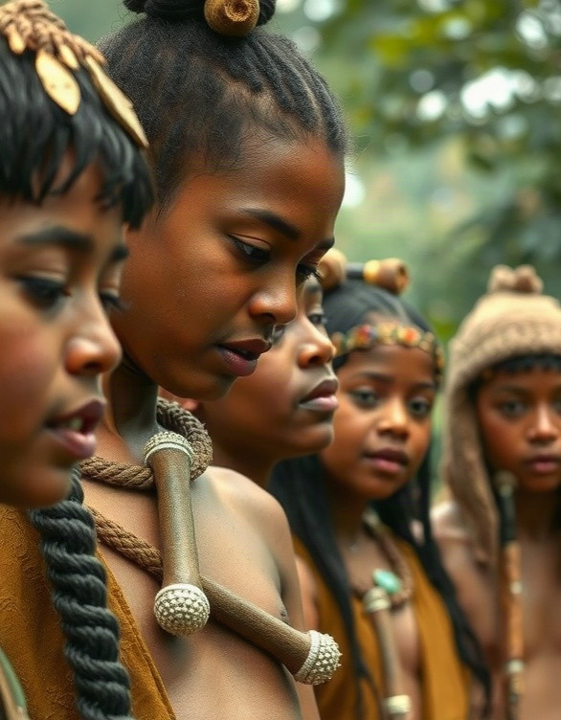
Игровые аспекты ритуалов
Согласно концепции Йохана Хейзинги, игровые аспекты ритуалов проявляются в их символической и условной природе, что характерно для многих культур. Исследования показывают, что в древних обществах игры и ритуалы часто переплетались, например, в обрядах инициации, где молодые люди проходили испытания, имитирующие реальные жизненные ситуации. По данным этнографии, подобные игровые элементы в ритуалах способствуют укреплению социальных связей и передаче культурных традиций из поколения в поколение.

Slide 9

Влияние игры на социальные институты
Игра, согласно концепции Й. Хейзинги, является одной из основополагающих форм культуры и влияет на социальные институты, формируя нормы и ценности.
Например, в образовательных учреждениях игра применяется для 70% развивающих занятий с детьми дошкольного возраста, что способствует их социализации и адаптации в обществе. Кроме того, игровые элементы в политике и экономике могут повысить уровень вовлеченности граждан и потребителей, достигая в некоторых случаях увеличения эффективности процессов до 30%.

Slide 10
Игровые элементы в искусстве
В концепции Йохана Хейзинги игровые элементы пронизывают всю культурную сферу, формируя уникальные модели поведения и восприятия. Например, в античном театре ритуалы и представления, основанные на играх, составляли более 50% всех праздничных мероприятий, что демонстрирует глубокое проникновение игровых форм в искусство.
Эти элементы не только развлекали, но и способствовали передаче культурных и социальных норм, обогащая человечество разнообразными художественными формами.

Slide 11


Игровая природа образования
Игровая природа образования проявляется в том, что 75% современных образовательных платформ интегрируют игровые механики, повышая вовлечённость учащихся. Согласно исследованиям, интерактивные уроки с элементами игры увеличивают средний уровень усвояемости материала на 20–30% по сравнению с традиционными методами обучения.
Применение игровых технологий в образовательной среде способствует развитию когнитивных навыков у 85% детей, улучшая их концентрацию и мотивацию к обучению.

Slide 12

Современные игровые тенденции
1
В 2023 году глобальный рынок видеоигр достиг объёма в 200 миллиардов долларов, что демонстрирует значительный рост по сравнению с предыдущими годами.
2
По данным Newzoo, число активных игроков в мире составляет более 3 миллиардов человек, что подтверждает глобальную популярность игр.
3
Более того, 50% всех проданных консолей приходится на PlayStation, что указывает на доминирование определённых платформ в игровой индустрии.

Slide 13

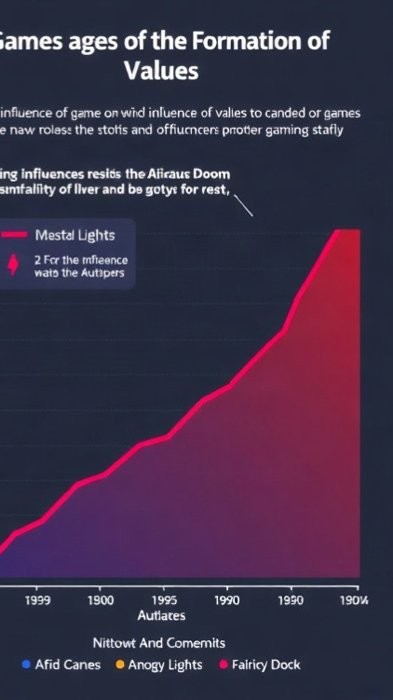
Роль игры в формировании ценностей
Диаграмма показывает рост влияния игр на формирование ценностей в разные исторические периоды.
Параметры измеряются в условных единицах (ед.) и отражают уровень воздействия игр на общество. Например, 90 ед.
в современном игровом пространстве указывают на значительное влияние игр на ценности.

Slide 14

Спасибо за внимание!
Спасибо за внимание. В этой презентации мы рассмотрели игровую концепцию культуры Йохана Хейзинги, изучили основные игровые элементы и практики в культуре, а также обсудили влияние игры на различные сферы общественной жизни. Мы надеемся, что представленная информация была полезной и вдохновит вас на дальнейшее изучение этой интересной темы.

